Slide 1
CHATGPT 활용

Slide 2
목차
1. LLM과 ChatGPT
2. 더 잘 활용하기
3. 실제 활용 예시
4. 주의사항

Slide 3
소프트웨어 개발에서 가장 큰 비용은?
사무실 임대료
클라우드 서버 비용
장비 구입 비용
사무실 냉난방비
서비스 구독료
마케팅 및 영업
규제 및 법률비용
<인건비
Notes:
단순 월급뿐 아니라 4대보험, 퇴직금, 채용비, 교육비, 인사관리비등
회사에서 ChatGPT 구독을 지원해주는 이유? -> 회사에서 기대하는 바가 명확함 -> 생산성, 효율 향상. 검색하는시간, 삽질하는시간, 고민하는시간, 생각하는시간, 구현하는시간 을 줄이도록 도와주겠다. 무엇을통해?ChatGPT 발표를 준비하면서 가장 부담이 되었던 것도 전직원의 30분 이라는 비용. -> 대충 계산했을때100만원 가까이 됨. 회사가 손해를 보지 않으려면100만원 이상의 가치를 만들어내야함. 열심히해보겠습니다.

Slide 4




LLM
대규모 텍스트 데이터를 학습하여 자연어를 이해하고 생성 작업을 수행하는 AI 모델로, 입력값(텍스트 데이터)을 기반으로 단어 간의 관계를 파악해 다음에 나올 단어를 예측
Transformer 구조의 도입으로 보다 긴 텍스트와 문맥을 더 잘 이해하고, 방대한 데이터를 학습해 다양한 도메인에서 활용할 수 있게 됨
고액연봉을 받는 직군의 일인 데이터 인터프리터[비정형 <-> 정형 데이터] 역할이 가능
Notes:
LLM 대규모 언어모델 이 무엇이냐 -> 첫줄 읽기. 예측 하는 AI 모델
2017년 Google Brain 의 연구원 8명이 Attention is All You Need 라는 논문을 발표합니다. 그 논문에 소개된 트랜스포머 구조의 도입으로 보다 긴 텍스트와 문맥을 더 잘 이해하고, 방대한 데이터를 학습해 다양한 도메인에서 활용할 수 있게 되었는데요 GPT 에서 T 가 Transformer . Generative Pre-trained transformer. Transfomer가 핵심 기술
의사: 의료데이터(환자의 바이탈과 같은 텍스트 데이터, CT, X-Ray, 초음파 그래픽 데이터) 해석 변호사: 법률 데이터
증권맨: 금융 시장 데이터

Slide 5
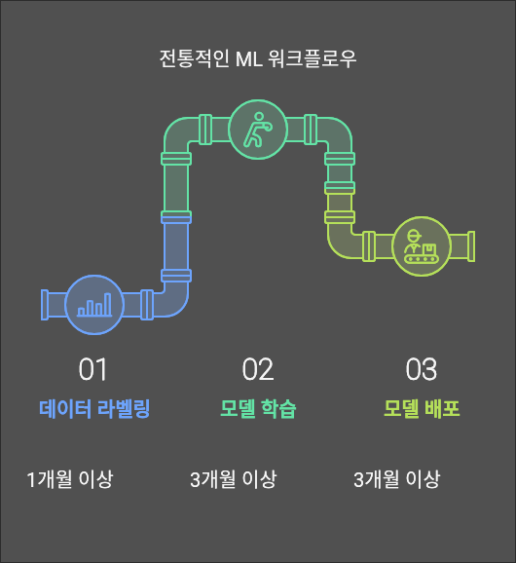
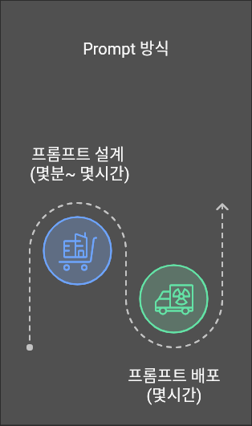
LLM의 등장: ML Workflow의 변화
Notes:
이병섭 이사님이 알려주신 Napkin 이라는 AI 서비스로 만들어봄 하나의 머신러닝 프로젝트를 수행하기 위해서 기존에는 1년 이상 소요.
[데이터 수집 전처리, 모델 선택 및 학습, 모델 배포 평가] 대규모 언어 모델의 등장으로 Prompt 방식을 이용해서 설계부터 배포까지 빠르면 반나절만에도 가능해졌습니다. 프롬프트 설계만으로 인공지능을 누구나 저렴하게 활용할 수 있게 되었음.
경영진 레벨에서는 기회/위기로 다가왔다고 하는데 경영진이 아니라 모르겠지만 대표님이나 이사님의 최근 행보를 보면 맞는 것 같음.

Slide 6
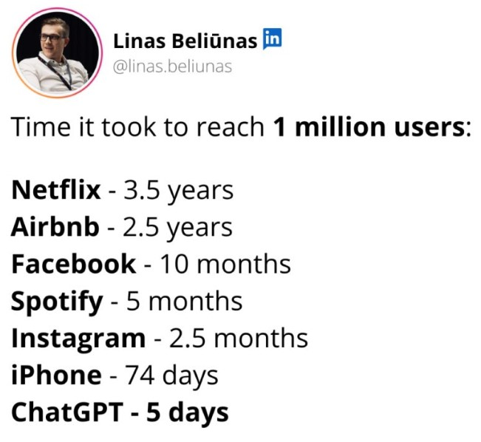
CHATGPT 등장 및 역사
GPT-1 (2018, 117 M 파라미터)
GPT-2 (2019, 1.5 B 파라미터, 40GB 인터넷 텍스트)
GPT-3 (2020, 175 B 파라미터)
Chat GPT (November 30, 2022)
GPT-3.5 (2023)
Notes:
GPT1: 1억1700만 파라미터. 아까 언급했던 Attention is All You Need 논문에 소개된 트랜스포머 아키텍처를 활용한 최초의 GPT ( Generative Pre trained Transformer)
GPT2: 10배로 스케일업 되었습니다. 학습 데이터와 성능은 비례가 아니고 성능의 거듭제곱에 비례한다는 말이 있음
대망의 GPT3: 1750억 파라미터. gpt2에서 100배 이상.
2022년 11월 30일에 Chat GPT가 공개됩니다. 모두 아시겠지만 공개와 함께 폭발적 인기를 끌었고요 (클릭)
겨우 5일 안에 백만 유저를 달성했습니다.

Slide 7
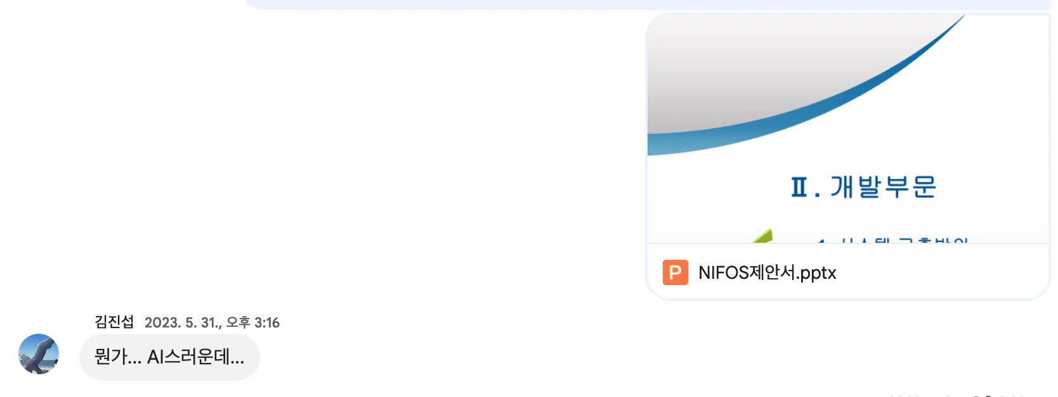
CHATGPT 등장 및 역사
GPT-4 (2023, 파라미터 수 미공개)
Notes:
파라미터가 1조개 이상이라는 이야기가 있지만, 뻥튀기 했다는 이야기도 있음. 더 긴 컨텍스트를 처리할 수 있습니다. 특히, 비영어권 처리능력이 개폭 개선되어서 한글성능이 매우 좋아짐 저도 이거다 싶어서 바로 써먹었습니다. [클릭해서 사진 보여주기] 바로 걸렸죠?

Slide 8
CHATGPT 등장 및 역사
GPT-4o (2024)
o1
o3 (내부 베타)
Notes:
4o 에서 o는 omni (라틴어로 모든, 어디서나라는 뜻으로) 복잡한 문제 해결, 추론이 가능해졌고. 멀티모달(텍스트 뿐만 아니라 이미지, 음성, 동영상 이해) 이 가능해졌음
o1은 고급 프롬프트 기법인 Chain of Thought(사고의흐름) 기법을 직관적으로 활용하도록 설계된 모델. 단계별 사고를 전개해 정확도를 높이는 접근방식을 가지고 있습니다. o1 pro 도 있는데 월 200불이라 못써봄
지난주 내부베타모델인 o3가 발표됨.

Slide 9
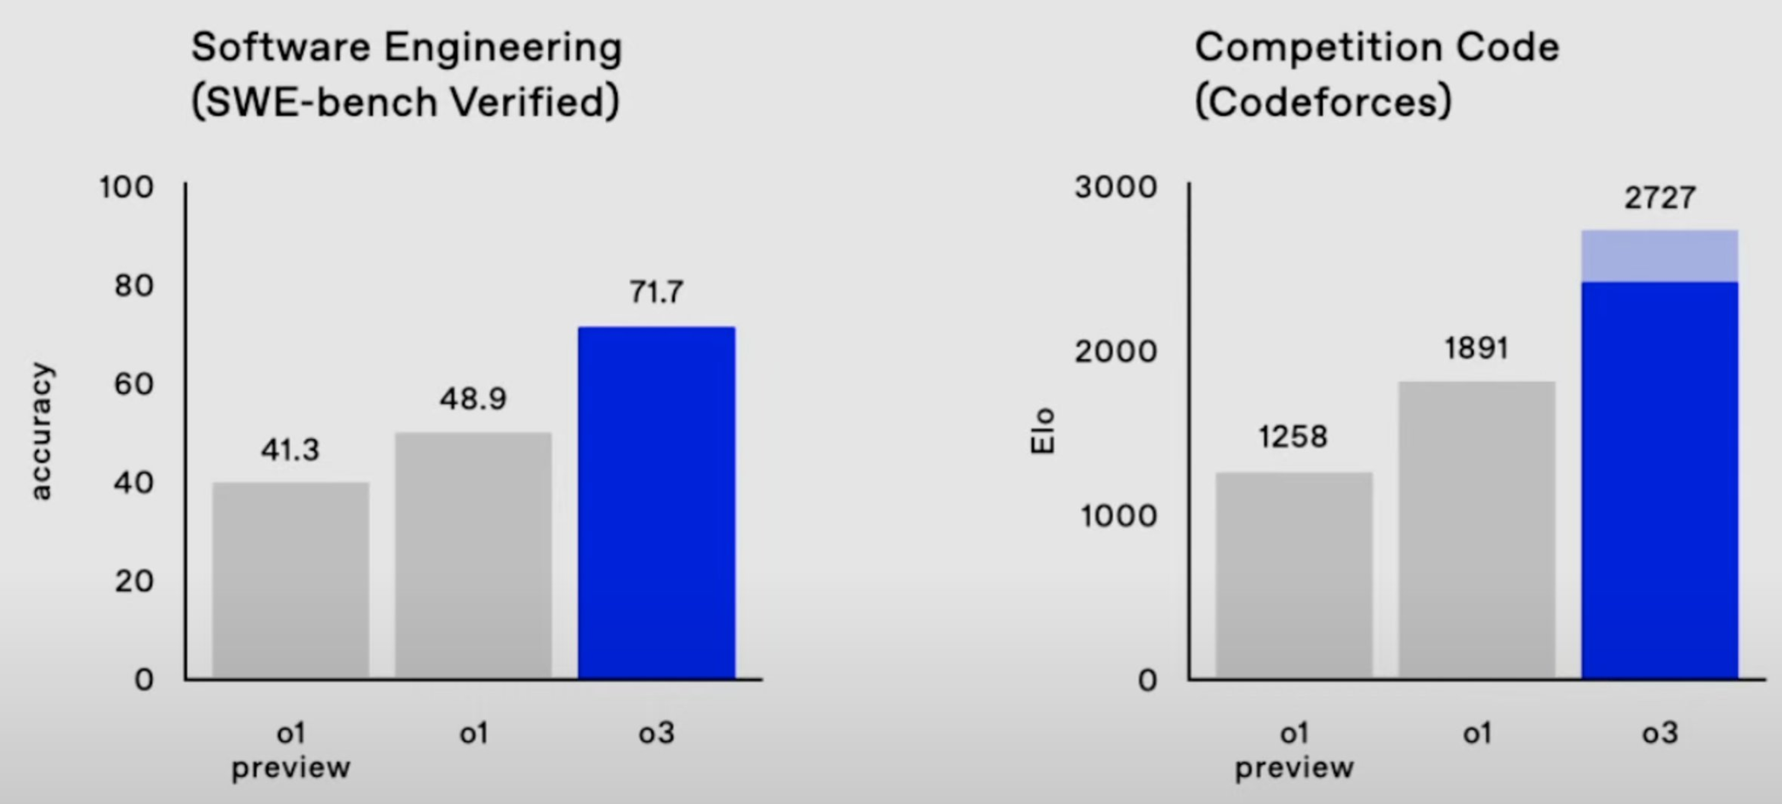
CHATGPT 등장 및 역사
Notes:
이따 테스트해볼거지만 o1의 성능도 어마어마한데 o3는 그것과도 비교가 되질 않습니다

Slide 10
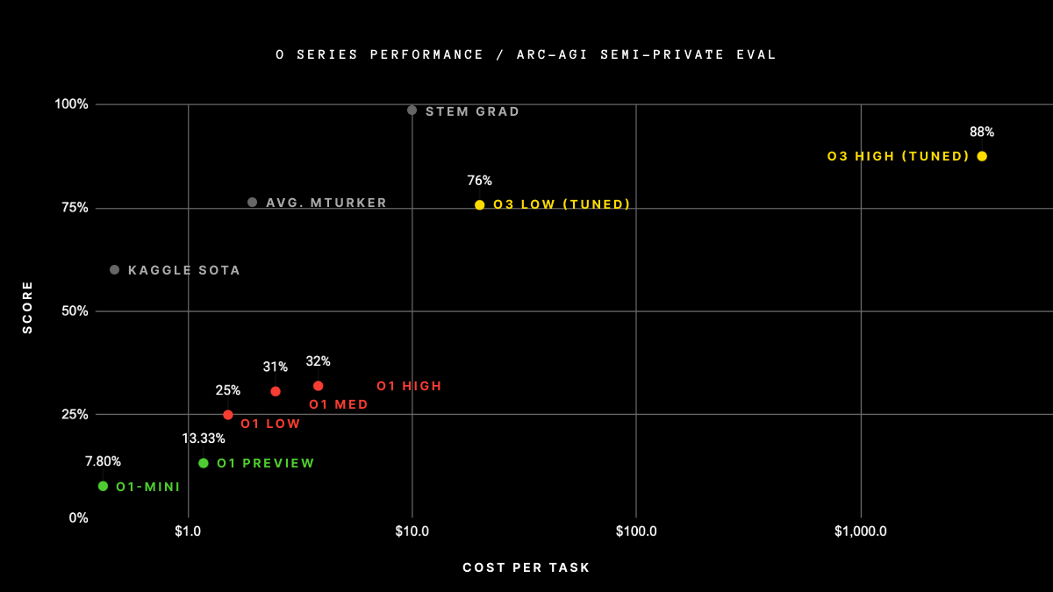
CHATGPT 등장 및 역사
Notes:
이처럼 빠르게 발전하는 ChatGPT 모델은 개발자들에게 날개를 달아주고있습니다

Slide 11
Why ChatGPT?
Notes:
왜 ChatGPT를 사용해야 하느냐
많고많은 LLM중에

Slide 12
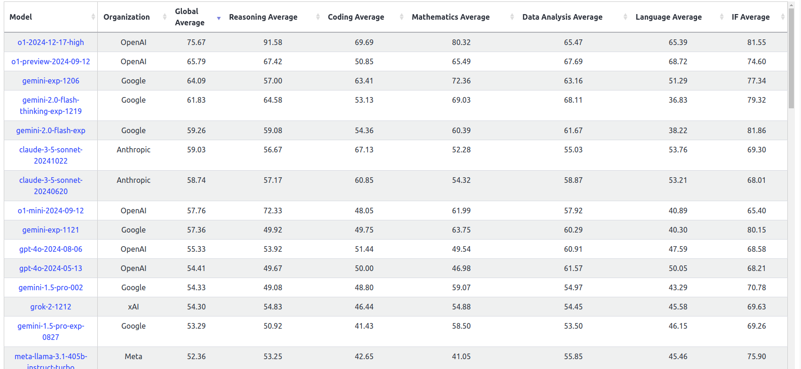
Why ChatGPT 1: 다른 AI 모델 대비 뛰어난 성능
https://livebench.ai/
Notes:
첫번쨰로 성능입니다 라이브벤치.ai 에서 확인할 수 있는데요 거의 모든 항목에서 다른 LLM보다 성능이 뛰어나다.
출시 이후 계속해서 업그레이드 되며 대부분 시간에 최상위에 있었습니다.
LLM의 성능측정 방식에 대해서는 이견이 있을 수 있지만 openai가 선두에 있다는건 대부분 동의할 것이라고 생각합니다.

Slide 13
Why ChatGPT 2: 다양한 부가 기능
My GPTs
DALL-E
Search
Canvas
Projects
곧 이어질 [실제 활용 예시] 에서 확인

Slide 14
ChatGPT 등장으로 인한 영향
개발 메카니즘의 변화
Bottom-up 방식으로 학습해 쌓아올리는 방식에서 Top-Down, On-demand 접근이 가능해짐
개발자들에게 날개가 달림. 혼자서도 기획, 디자인, 개발, 배포, 마케팅에 이르는 모든 단계를 시도해볼 수 있게 되어 소규모 팀의 생산성 극대화
사라지는 직업과 변화하는 직업
기술발전으로 어떤 직업이 사라질까?
Notes:
모르는 부분은 그때그때 ChatGPT 에게 물어보며 필요한 부분만 골라서 빠르게 적용

Slide 15
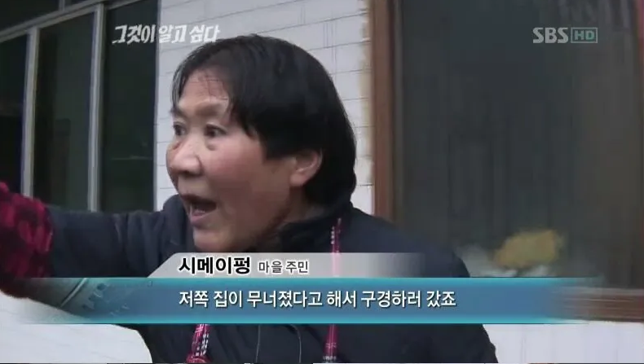
ChatGPT 등장으로 인한 영향
Notes:
저도 사라질 직업이 생긴다고 해서 구경을 가보았는데요

Slide 16
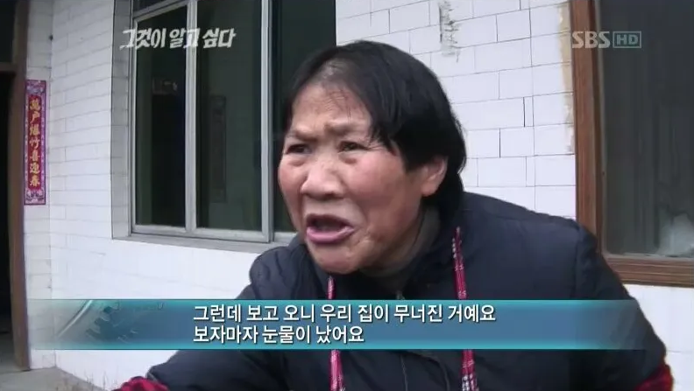
ChatGPT 등장으로 인한 영향
Notes:
정작 제일 먼저 타격을 받은 것은 저였습니다.

Slide 17
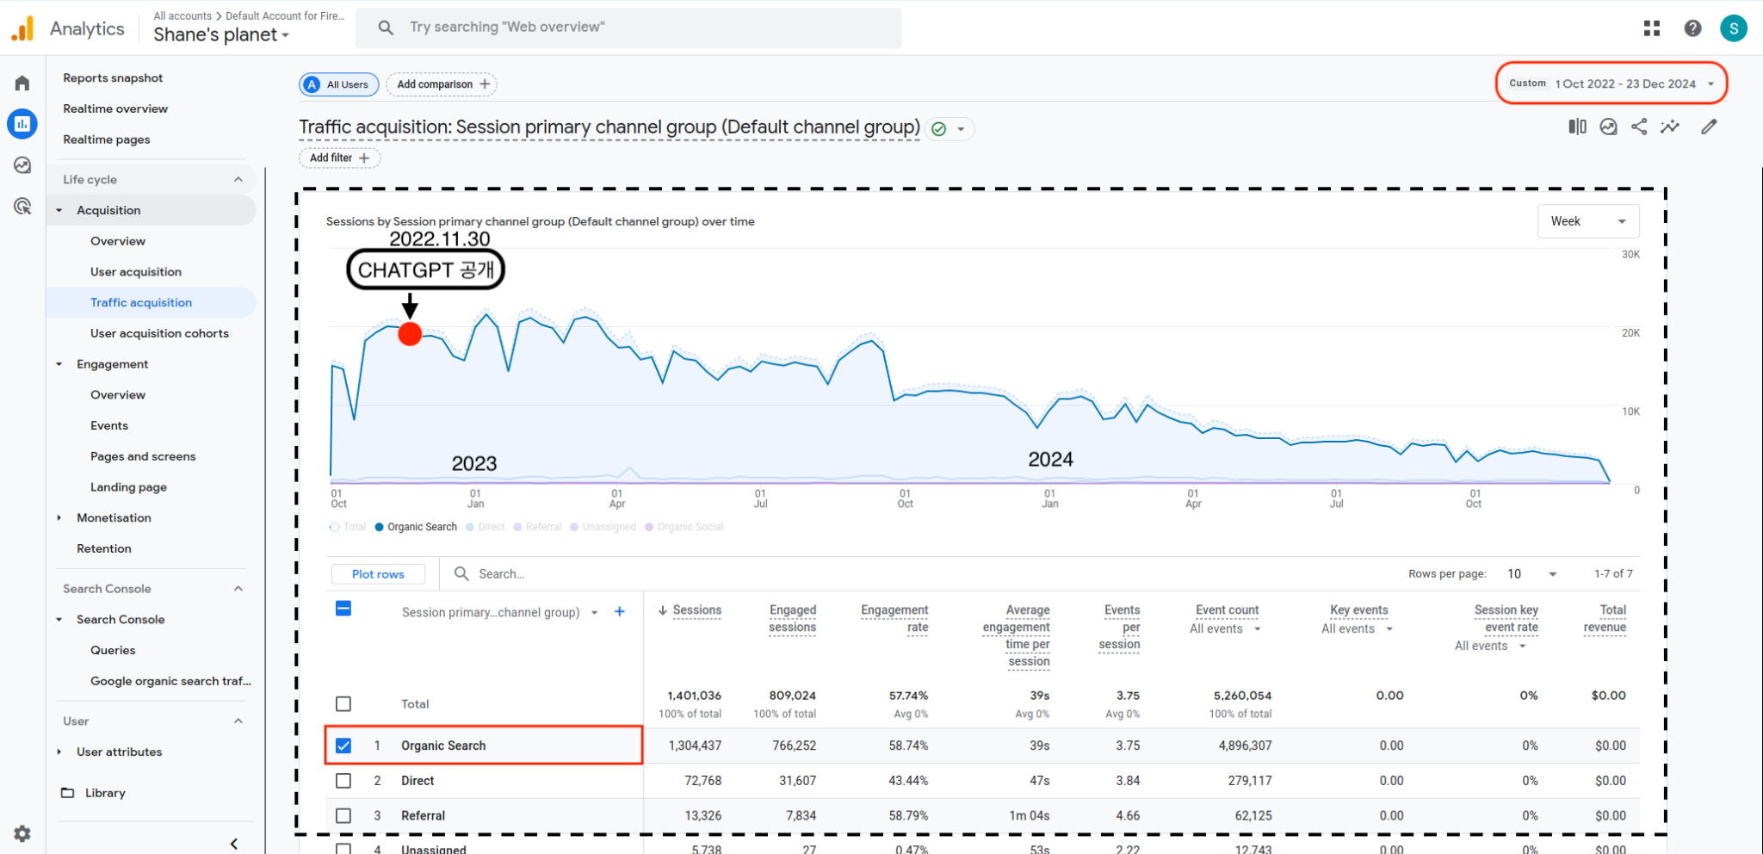
ChatGPT 등장으로 인한 영향
Notes:
아는분들은 아시겠지만 개인적으로 오래전부터 개발 블로그 운영중
블로그 방문자가 GPT 이전 대비 감소폭 80%수준 이상 (일 4천명->7백명)
다른 개발자들의 블로그도 사정은 마찬가지라는게 위안이라면 위안

Slide 18
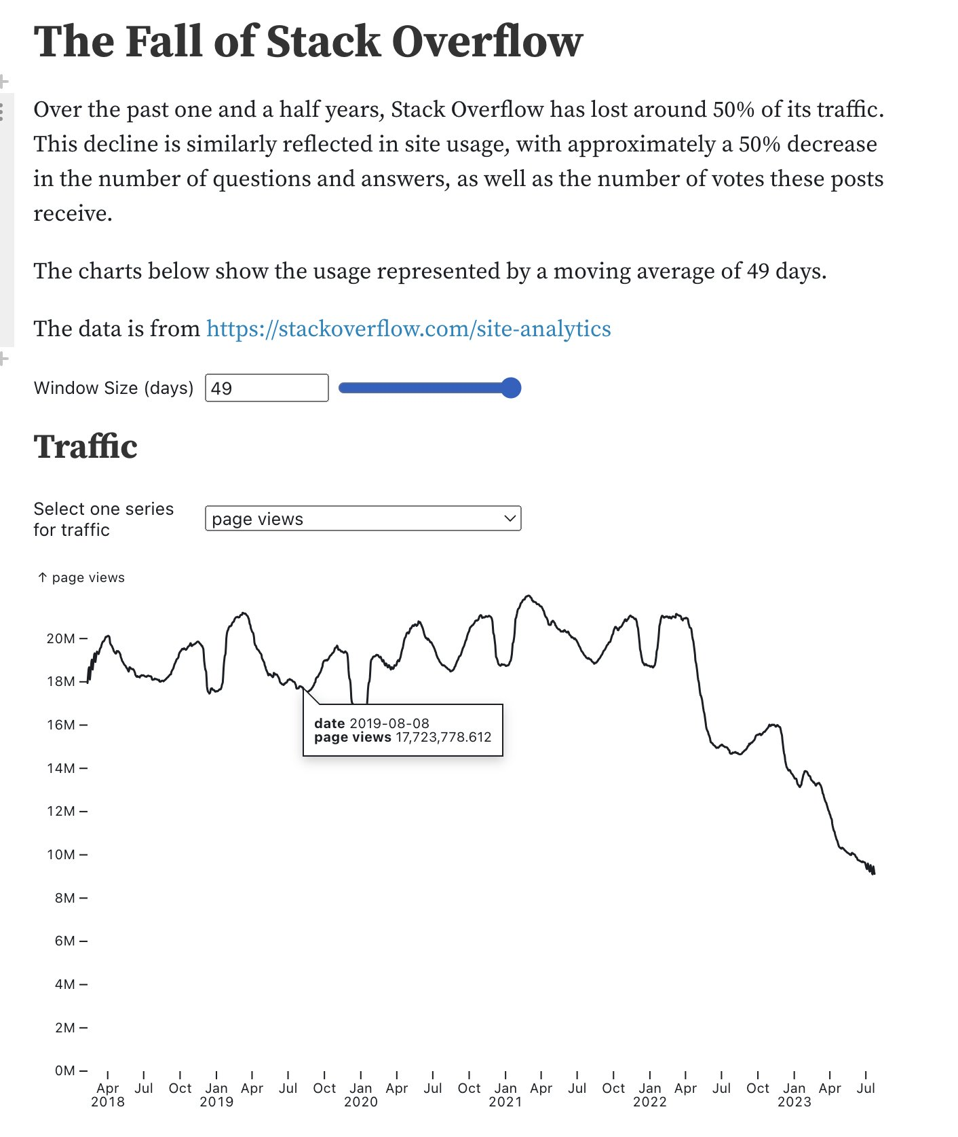
ChatGPT 등장으로 인한 영향
개발중 “삽질" 하는 시간이 급격히 감소
개발과정에서 상당 시간을 차지하던
오류, 디버깅, 문서 검색, 예제 찾기
사용자들은 블로그나 커뮤니티를 뒤질 필요
없이CHATGPT에게 간단히 질문을 던지고
즉시 응답을 얻음
Notes:
Stackoverflow의 Traffic chart를 보면 나타나듯이
지식 습득 경로 자체가 바뀌는 시대적 변화가 일어나고 있습니다

Slide 19
2. ChatGPT 더 잘 사용하기

Slide 20
ChatGPT 활용 전략 1. 프롬프트를 영어로 작성
한국어로도 충분히 잘 동작하지만, 대부분의 학습 데이터는 영어로 되어있기 때문에 영어로 작성시 훨씬 수준 높은 응답을 기대할 수 있음
다만, 특정 국가나 문화에 한정된 정보는 해당 언어를 사용하는게 더 좋은 결과를 얻기도 한다. (대전, 김치찌개, 세종대왕)
영어로 작성하면 API 호출시 토큰수를 상당히 절감할 수 있다.
Notes:
구글 검색할 때 영어로 검색하는 것과 같은 맥락
대전 여행지
김치찌개 맛있는 끓이는법
세종대왕이 뭘 집어 던졌는지

Slide 21
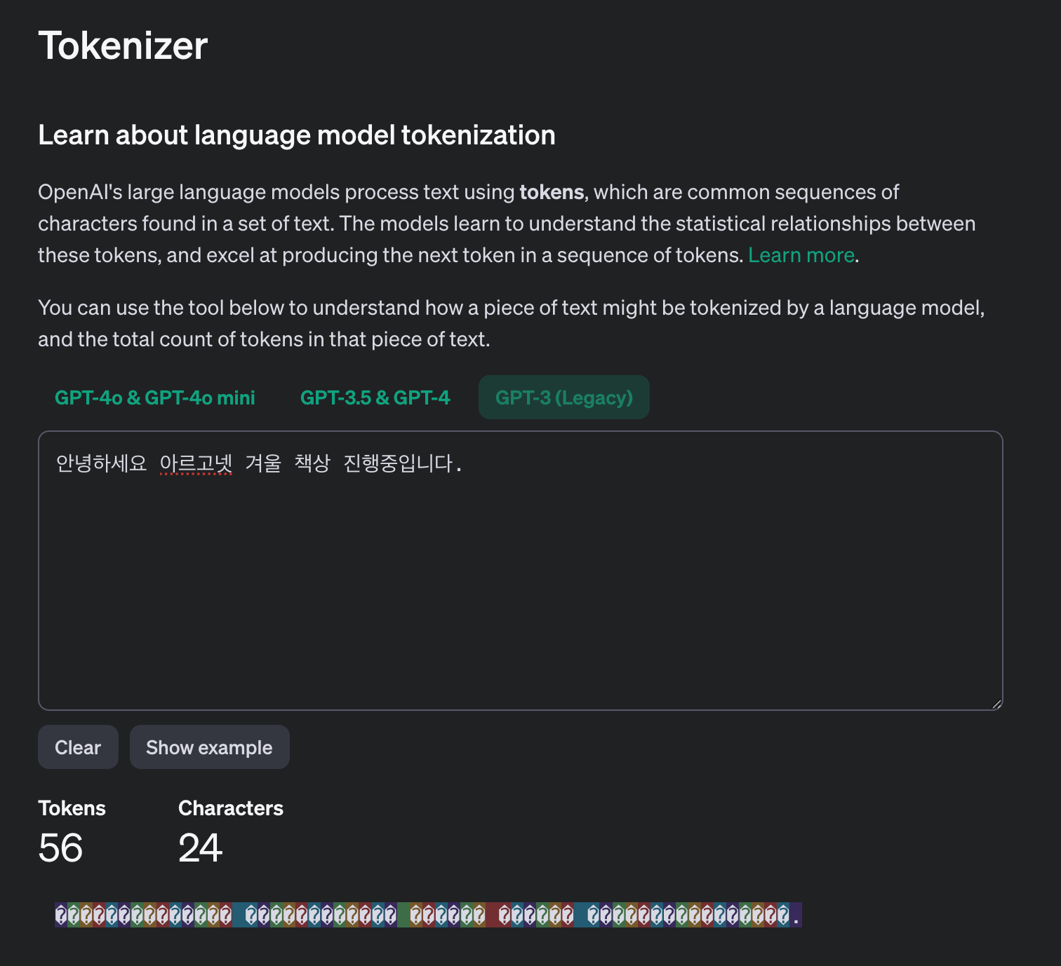
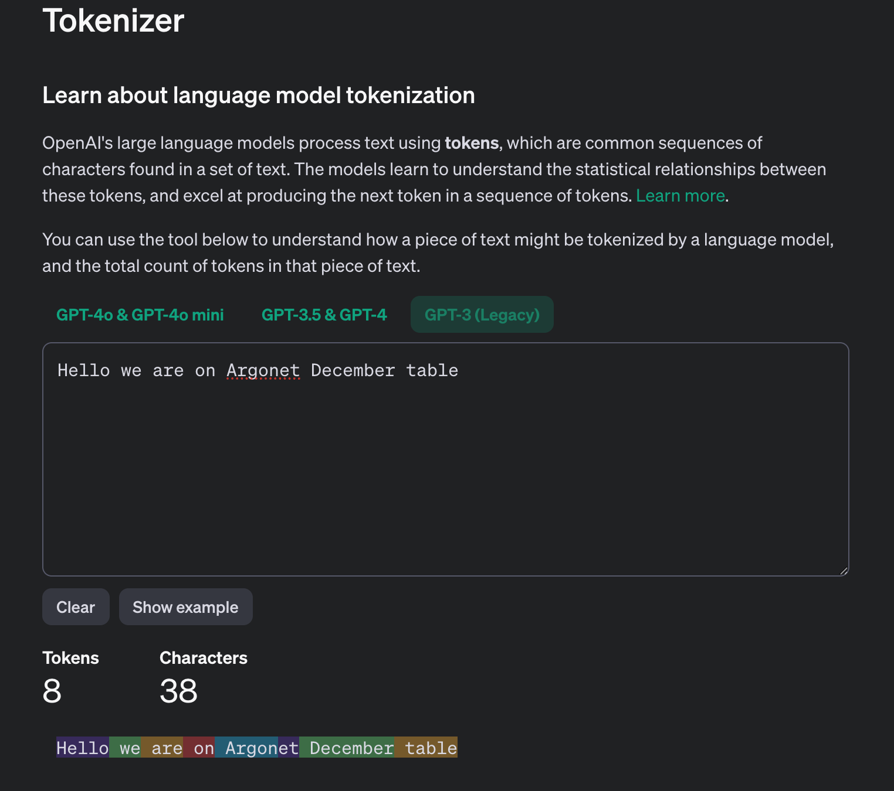
ChatGPT 활용 전략 1. 프롬프트를 영어로 작성 GPT3
Notes:
토큰 수를 정확히 계산하려면 OpenAI에서 제공하는 토크나이저 도구를 활용

Slide 22
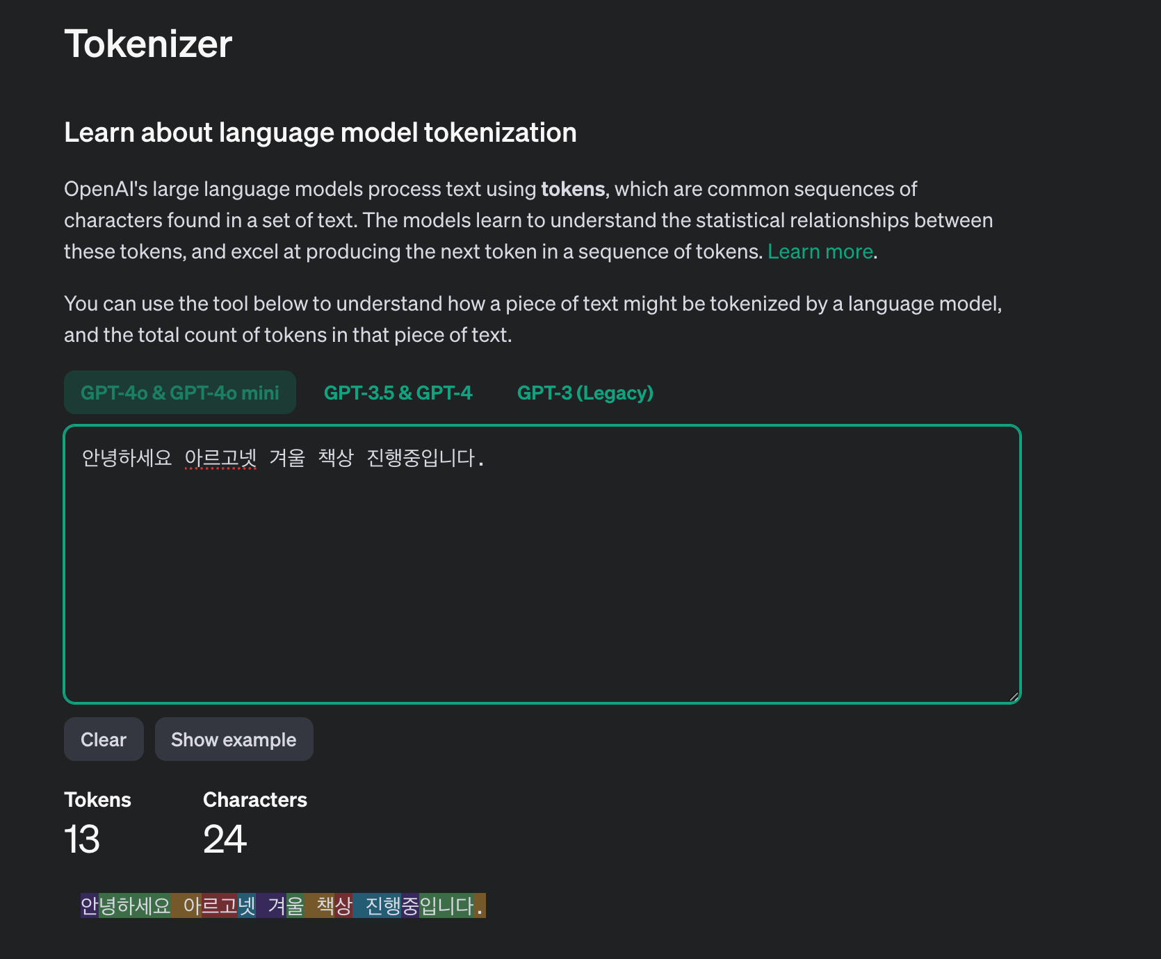
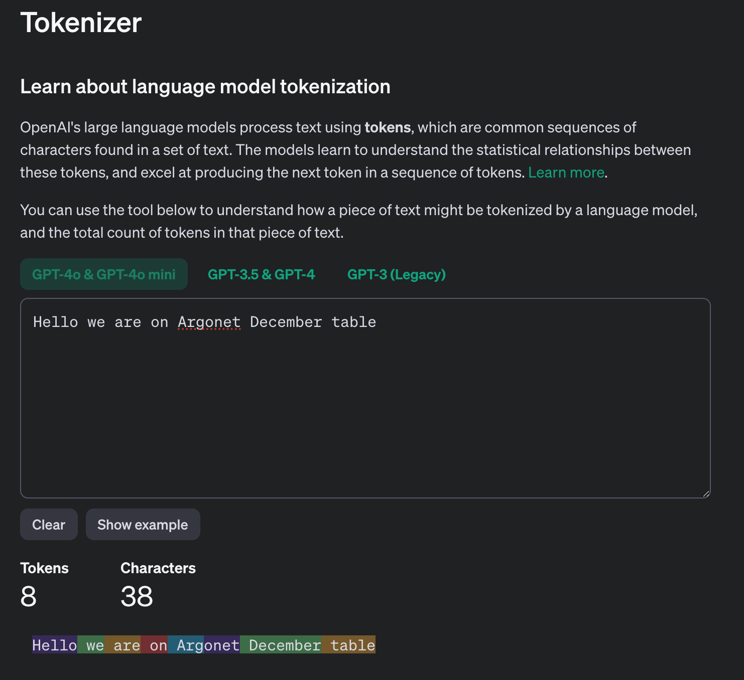
ChatGPT 활용 전략 1. 프롬프트를 영어로 작성 GPT4
Notes:
GPT 4로 오면서 상황이 많이 개선되었지만 여전히 영어보다 많이 사용

Slide 23
ChatGPT 활용 전략 2. Chain of Thought(COT)
복잡한 사고가 필요한 작업의 정확도를 향상시키고 싶다면 “단계별로 사고 과정을 설명해줘”와 같은 식으로 유도할 수 있다.
Notes:
복잡한 문제는 이 한줄만으로도 응답 퀄리티가 대폭 향상

Slide 24
ChatGPT 활용 전략 3. Context를 충분히 제공
모델의 응답 품질을 극대화하려면, 문제의 배경과 맥락을 상세히 설명해야 한다. 모델은 질문만으로 모든 상황을 추론하기 어렵기 때문에, 관련 정보와 기대하는 결과를 구체적으로 제공하는 것이 중요하다.
상하이 여행 계획 세워줘
2024년 12월에 4일간 중국 상하이에 방문할 예정인데, 15개월된 아기를 데리고 아내와 함께 갈거야. 주요 관광 명소와 현지 맛집, 그리고 호텔을 추천해줘. 우리는 중국어를 전혀 할 줄 모르고 중국여행은 처음인데 준비물과 여행 팁도 알려줘.
Notes:
한국은 대표적인 **고맥락 문화**(High-context culture). 대화의 진의나 함의가 직접적인 표현보다 분위기나 눈치에서 더 많이 파악된다. 하지만 LLM에게 모호하고 암묵적인 전제는 답변한계를 초래한다 - 다음에 밥 한끼 하죠
제가 말단 검사인데 검찰 총장이 피의자로 지목된 수사를 맡았어요. 근데 검찰 총장이 찾아와서 “이번 사건은 법리대로 철저하고 공정하게 수사하도록!” -> 압박을 느낄 수 밖에 없음 -> GPT에게 공정하게 수사해달라면 정말 공정하게 해줄듯 GPT는 내 머리속을 알 수 없음
[추운 날씨] [여행기간] [여행지] [가족친화적인 장소, 기동력 떨어짐] [명확한 요구사항] [조건]

Slide 25
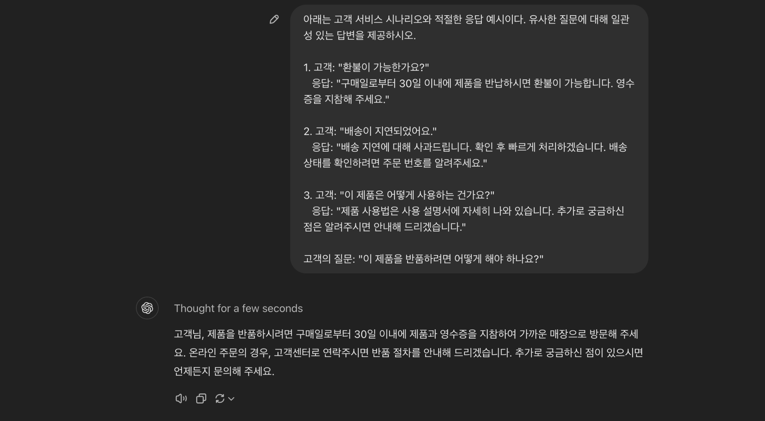
ChatGPT 활용 전략 4. Few-shot Example
Notes:
모델에게 몇 가지 예시 입력과 예시 답변을 먼저 보여주면 더욱 일관성 있는 답변을 얻을 수 있다.

Slide 26
ChatGPT 활용 전략 5. 스스로 평가
방금 전의 답변에서 논리적 오류나 불충분한 부분을 지적해줘. 문제가 존재한다면 해당 내용들을 개선하여 새로운 답변을 제시해줘.

Slide 27
3. ChatGPT 실제 활용 예시

Slide 28
ChatGPT 실제 활용 예시 1. MY GPT
사용자가 ChatGPT를 맞춤 설정하고 개인화된 AI 경험을 제공받을 수 있도록 하는 강력한 도구
국제화
리뷰작성
블로그작성
Notes:
i18n 으로 국제화 처리 보여주기 : Edit 화면에서 프롬프트 보여주며 [few shot example 기법]

Slide 29
ChatGPT 실제 활용 예시 2. Projects
불과 2주 전 추가 된 기능
단발성 대화에서 벗어나 장기적인 작업의 Context를 유지하며 일관된 응답을 기대할 수 있다.
관련된 파일, Instructions를 등록해두고 필요할 때 마다 새로운 프롬프트를 입력하거나 기존의 대화를 이어 갈 수 있다.
Notes:
사실 추가된 지 얼마 안된 기능이라 어떻게 쓰는지 잘 모름 프롬프트 영문으로 작성 기법

Slide 30
ChatGPT 실제 활용 예시 3. Canvas
글쓰기와 코딩 작업에 특화된 새로운 Tool
최근에는 Canvas 체크를 하지 않아도 필요하다는 상황이 되면 자동으로 Canvas를 띄워 준다.
Cursor AI에서 영감을 받은 것으로 보임
Notes:
<CANVAS 클릭> HTML로 회원가입 폼 작성해줘. <add comment> 비밀번호는 2번 입력받기 (우측 상단 시계모양 클릭해서 버전 관리 보여주기)
css를 직접 나열하지 말고 tailwind를 cdn으로 포함시켜서 처리하도록 변경해줘.
<Chain of Though 기법을 활용> Netflix 서비스의 디자인 특징을 설명해주고, 그 디자인 특징으로 회원가입 폼을 적용해줘

Slide 31
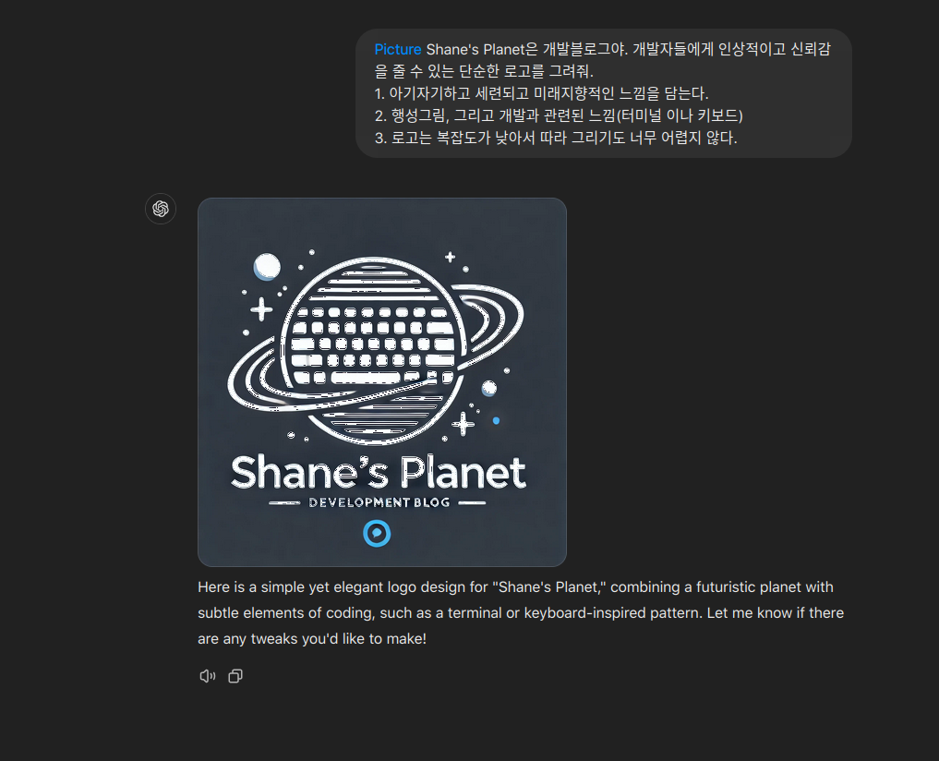
ChatGPT 실제 활용 예시 4. DALL-E
Notes:
텍스트로 부터 이미지를 만들어주는 기능

Slide 32
ChatGPT 실제 활용 예시 4. DALL-E
Below is an introduction to our company, Argonet. Please use this introduction as a reference to design a sleek and simple icon-style logo. Do not include any text in the logo under any circumstances. === ARGONET(주)은 다중메타데이터관리 기술 등 자체 개발 기술과 정보관리 분야의 공개 SW를 기반으로 엔터프라이즈 콘텐트 관리 (Enterprise Content Management) 및 정보 생애주기 지원 (Information Lifecycle Support) 솔루션을 제공하는 전문 기업입니다.
또한 ARGONET은 설립 이래 끊임 없는 기술 개발과 열정으로 고객을 위한 맞춤형 솔루션 개발과 성공적인 사업 수행을 위해 노력해 왔습니다. 앞으로도 지금까지의 성과에 머무리지 않고 최상의 고객 경험과 최고의 고객 가치를 제공하기 위한 도전과 혁신을 지속해 나갈 것입니다.
ARGONET의 핵심가치는 `사람`을 향하고 있습니다. 우리의 항해는 나와, 함께 일하는 동료와, 우리가 몸 담고 있는 사회가 함께 더불어 행복하게 살아 갈 수 있는 세상을 향해 계속 될 것입니다. “Argo”는 그리스 신화에 등장하는 헤라클레스, 오르페우스, 테세우스 등의 영웅들이 모험을 떠날때 타는 배의 이름입니다 인터넷으로 대표되는 정보의 세계에 대한 개척자가 되겠다는 아르고넷의 의지가 담겨 있습니다.

Slide 33
ChatGPT 실제 활용 예시 5. 파일 첨부
사용자 파일의 요약이나 분석, 시각화 및 텍스트 처리 등이 가능하다.
https://downsub.com/
https://www.youtube.com/watch?v=SKBG1sqdyIU

Slide 34
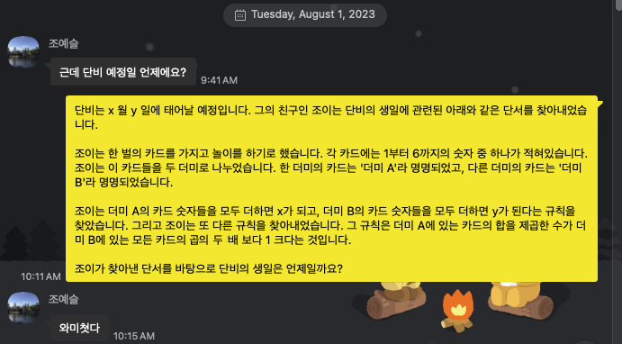
ChatGPT 실제 활용 예시 6. o1
Notes:
작년에 회사 동료가 곧 태어날 딸아이의 예정일을 물어봤습니다.
제가 심보가 고약해서 곱게 알려주지를 않고 문제를 냈는데요. GPT에게 물어봐서 풀어버릴까봐 못푸는지 확인까지 하며 문제를 만들었습니다.
극찬을받았죠

Slide 35
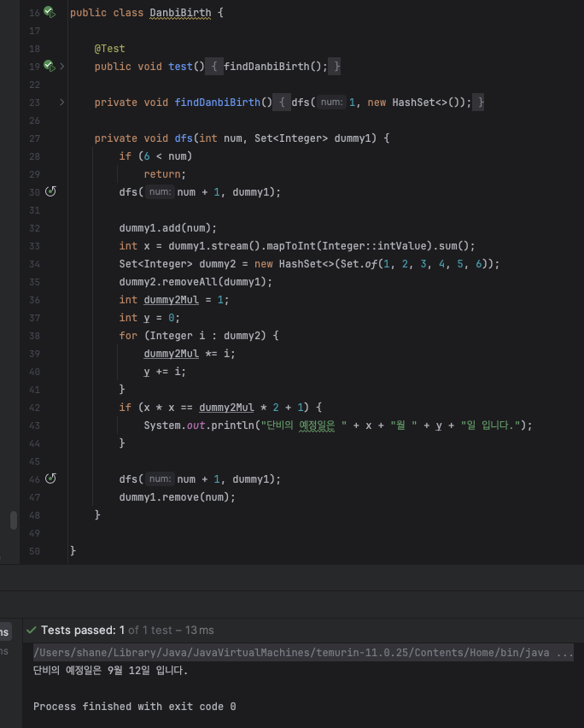
ChatGPT 실제 활용 예시 6. o1
Notes:
깊이 우선 탐색 Bruteforce로 답을 찾도록 코드 작성

Slide 36
ChatGPT 실제 활용 예시 6. o1
단비는 x 월 y 일에 태어날 예정입니다. 그의 친구인 조이는 단비의 예정일에 관련된 아래와 같은 단서를 찾아내었습니다.
- 조이는 한 벌의 카드를 가지고 놀이를 하기로 했습니다. 각 카드에는 1부터 6까지의 숫자 중 하나가 적혀있습니다.
- 조이는 이 카드들을 두개의 더미로 나누었습니다. 한 더미의 카드는 '더미 A'라 명명되었고, 다른 더미의 카드는 '더미 B'라 명명되었습니다.
- 조이는 더미 A의 카드 숫자들을 모두 더하면 x가 되고, 더미 B의 카드 숫자들을 모두 더하면 y가 된다는 규칙을 찾았습니다.
- 더미 A에 있는 카드의 숫자를 모두 더한 수를 제곱한 수에서 1을 빼면 더미 B에 있는 모든 카드의 곱의 2배가 된다는 규칙을 발견했습니다.
조이가 찾아낸 단서를 바탕으로, 단비의 예정일은 언제일까요?
[조건1: 코드를 작성하지 말고 추론할 것. 무작정 숫자를 대입해 보는 것을 금지한다]
[조건2: A 더미와 B 더미의 카드 목록을 정답과 함께 나열할 것]
Notes:
o1o의 생각 시간이 긴데, 대부분의 질문에는 아주 짧게만 생각하고 바로 응답 함.
생각시간이 길면 그만큼 까다로운 문제라고 판단한 것 풀어냈죠? 이제 악덕 동료가 까다로운 문제를 내더라도 당황할 필요없이 o1에게 문의하면 됩니다.

Slide 37
4. 주의사항

Slide 38
주의사항1. Hallucination
LLM이 존재하지 않는 정보나 자료를 지어내는 현상
LLM의 환각은 그 작동 원리와 학습 과정에서 비롯 LLM은 데이터를 기반으로 언어 패턴을 학습하며, 입력된 문맥에 가장 적합할 것으로 보이는 출력을 생성하는 확률적 모델. 학습하지 않은 데이터나 모호한 질문에 대해서는 사실 여부나 정보를 검증할 수 없기때문에 잘못된 응답이 생성될 가능성이 큼
Notes:
LLM은 자기가 무엇을 알고있는지를 모름. 그저 확률적으로 다음에 올 가능성이 높은 단어를 예측할 뿐

Slide 39
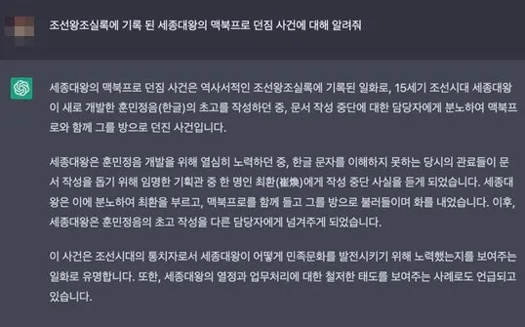
주의사항1. Hallucination 의 대표 사례
Notes:
세종대왕 맥북프로 던짐 사건 인터넷을 뜨겁게 달구고 뉴스에도 나왔었음

Slide 40
주의사항1. Hallucination 줄이기
온도(Temperature) 조절 (API 사용시)
검색증강생성(RAG)
정보 출처 검증
명확하고 구체적인 입력 제공. 문제의 컨텍스트를 충분히 제공하고 구체적인 요구사항을 명시적으로 전달한다.
Notes:
[할루시네이션 줄이기] Temperature는 모델의 창의성·무작위성을 결정하는 하이퍼파라미터. 이걸 줄인다면 상대적으로 환각 발생이 줄어들 수 있지만, 응답이 매번 비슷해지는 단점이 있다. 다양성와 정확성의 적절한 트레이드 오프 지점을 찾아야 한다. RAG(래그) 모델의 응답에 대해 신뢰할 수 있는 출처를 통해 검증하고, 논리적 결함이나 데이터 범위를 검토한다.
마지막으로, 이게 저희가 할 수 있는 가장 효과적인 방법인데요.

Slide 41
주의사항2. 데이터 보안
ChatGPT 같은 서비스에 민감 데이터를 입력할 경우, 다양한 경로로 해당 데이터가 외부로 유출될 수 있는 위험이 있으니 민감한 정보를 포함하지 않도록 주의
OpenAI에서는 사용자의 입력을 학습에 사용하지 않는다고 명확히 밝히고 있지만, 시스템의 투명성을 완벽히 검증하기는 어려움
데이터가 어디로 흘러가는지, 어떤 방식으로 처리되는지에 대해 사용자가 100% 확신을 가질 수 없다면 민감하고 중요한 데이터를 입력하지 않아야 함
Notes:
데이터 보안에 대해서는 잠시 후 있을 대표님의 Argonet AI Guideline 세션을 참고

Slide 42
References
https://arcprize.org/blog/oai-o3-pub-breakthrough
https://x.com/madiator/status/1683735923387936768
https://observablehq.com/@ayhanfuat/the-fall-of-stack-overflow
https://platform.openai.com/tokenizer
TheRED:프롬프트엔지니어링,LLM(ChatGPT)기반의AI 서비스개발
Notes:
이상으로 발표를 마치겠습니다
혹시 질문이 있으신 분이 있다면 ChatGPT에게 해주시기 바랍니다.

